Slide 1
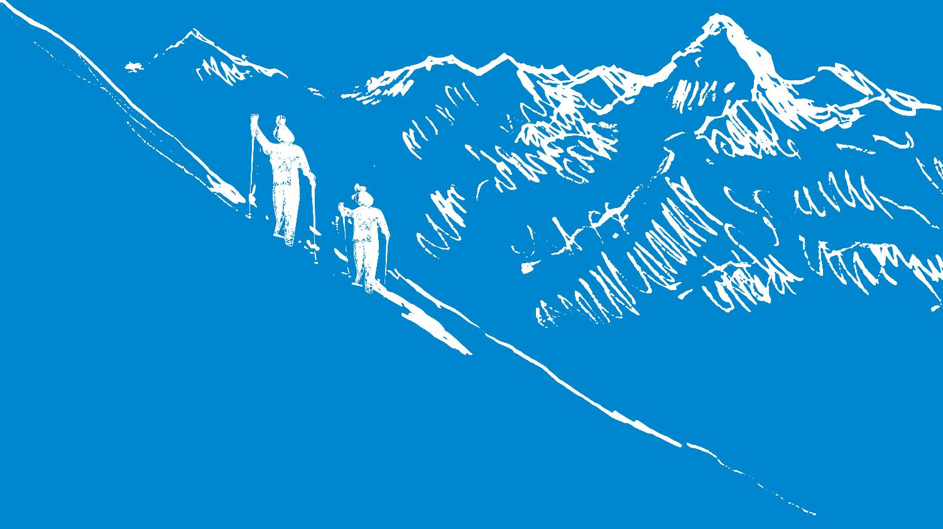
Das Projekt ALBINA
Euregio-Lawinenreport | Bollettino Valanghe dell’Euregio
18.01.2022
Schneedeckenmodel SNOWPACK
Modello manto nevoso SNOWPACK

Slide 2
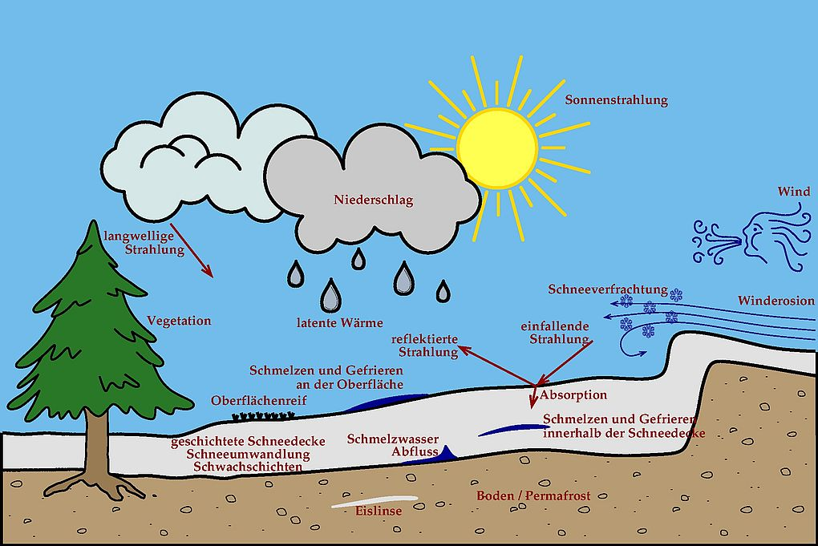
Was ist SNOWPACK? | Cos‘é SNOWPACK?
Finite-Element-Modell
Löst mehrere Differentialgleichungen
Energie- und Massenbilanzmodell
(Mechanisches Modell)
Modello ad elementi finiti
Risolve diverse equazioni differenziali
Modello di bilancio energetico e di massa
(Modello meccanico)

Slide 3
Technische Fakten | Informazioni tecniche
Es benötigt Meteo Daten als Input
TA, RH, VW, DW, PSUM od. HS, ISWR, TSS
Vertikales 1-D Modell
Konzentriert sich auf vertikale Gradienten
Schnee als poröses Dreiphasenmedium
Es können beliebig viele Schichten simuliert werden
Vor allem Schwachschichten und Schichtgrenzen wie Oberflächenreif oder Tiefenreif
Schneeverfrachtung kann parametrisiert werden
Hangsimulationen sind möglich
Ha bisogno di dati meteo come input
TA, RH, VW, DW, DW, PSUM o HS, ISWR, TSS
Modello verticale 1-D
Si concentra sui gradienti verticali
Neve come medio trifase poroso
È possibile simulare qualsiasi numero di strati
Soprattutto gli strati deboli e i confini degli strati come la brina superficiale o la brina di profondità
Il trasporto eolico della neve può essere parametrizzato
Sono possibili simulazioni per pendii

Slide 4
Technische Fakten | Informazioni tecniche
Es benötigt Meteo Daten als Input
TA, RH, VW, DW, PSUM od. HS, ISWR, TSS
Vertikales 1-D Modell
Konzentriert sich auf vertikale Gradienten
Schnee als poröses Dreiphasenmedium
Es können beliebig viele Schichten simuliert werden
Vor allem Schwachschichten und Schichtgrenzen wie Oberflächenreif oder Tiefenreif
Schneeverfrachtung kann parametrisiert werden
Hangsimulationen sind möglich
Ha bisogno di dati meteo come input
TA, RH, VW, DW, DW, PSUM o HS, ISWR, TSS
Modello verticale 1-D
Si concentra sui gradienti verticali
Neve come medio trifase poroso
È possibile simulare qualsiasi numero di strati
Soprattutto gli strati deboli e i confini degli strati come la brina superficiale o la brina di profondità
Il trasporto eolico della neve può essere parametrizzato
Sono possibili simulazioni per pendii

Slide 5
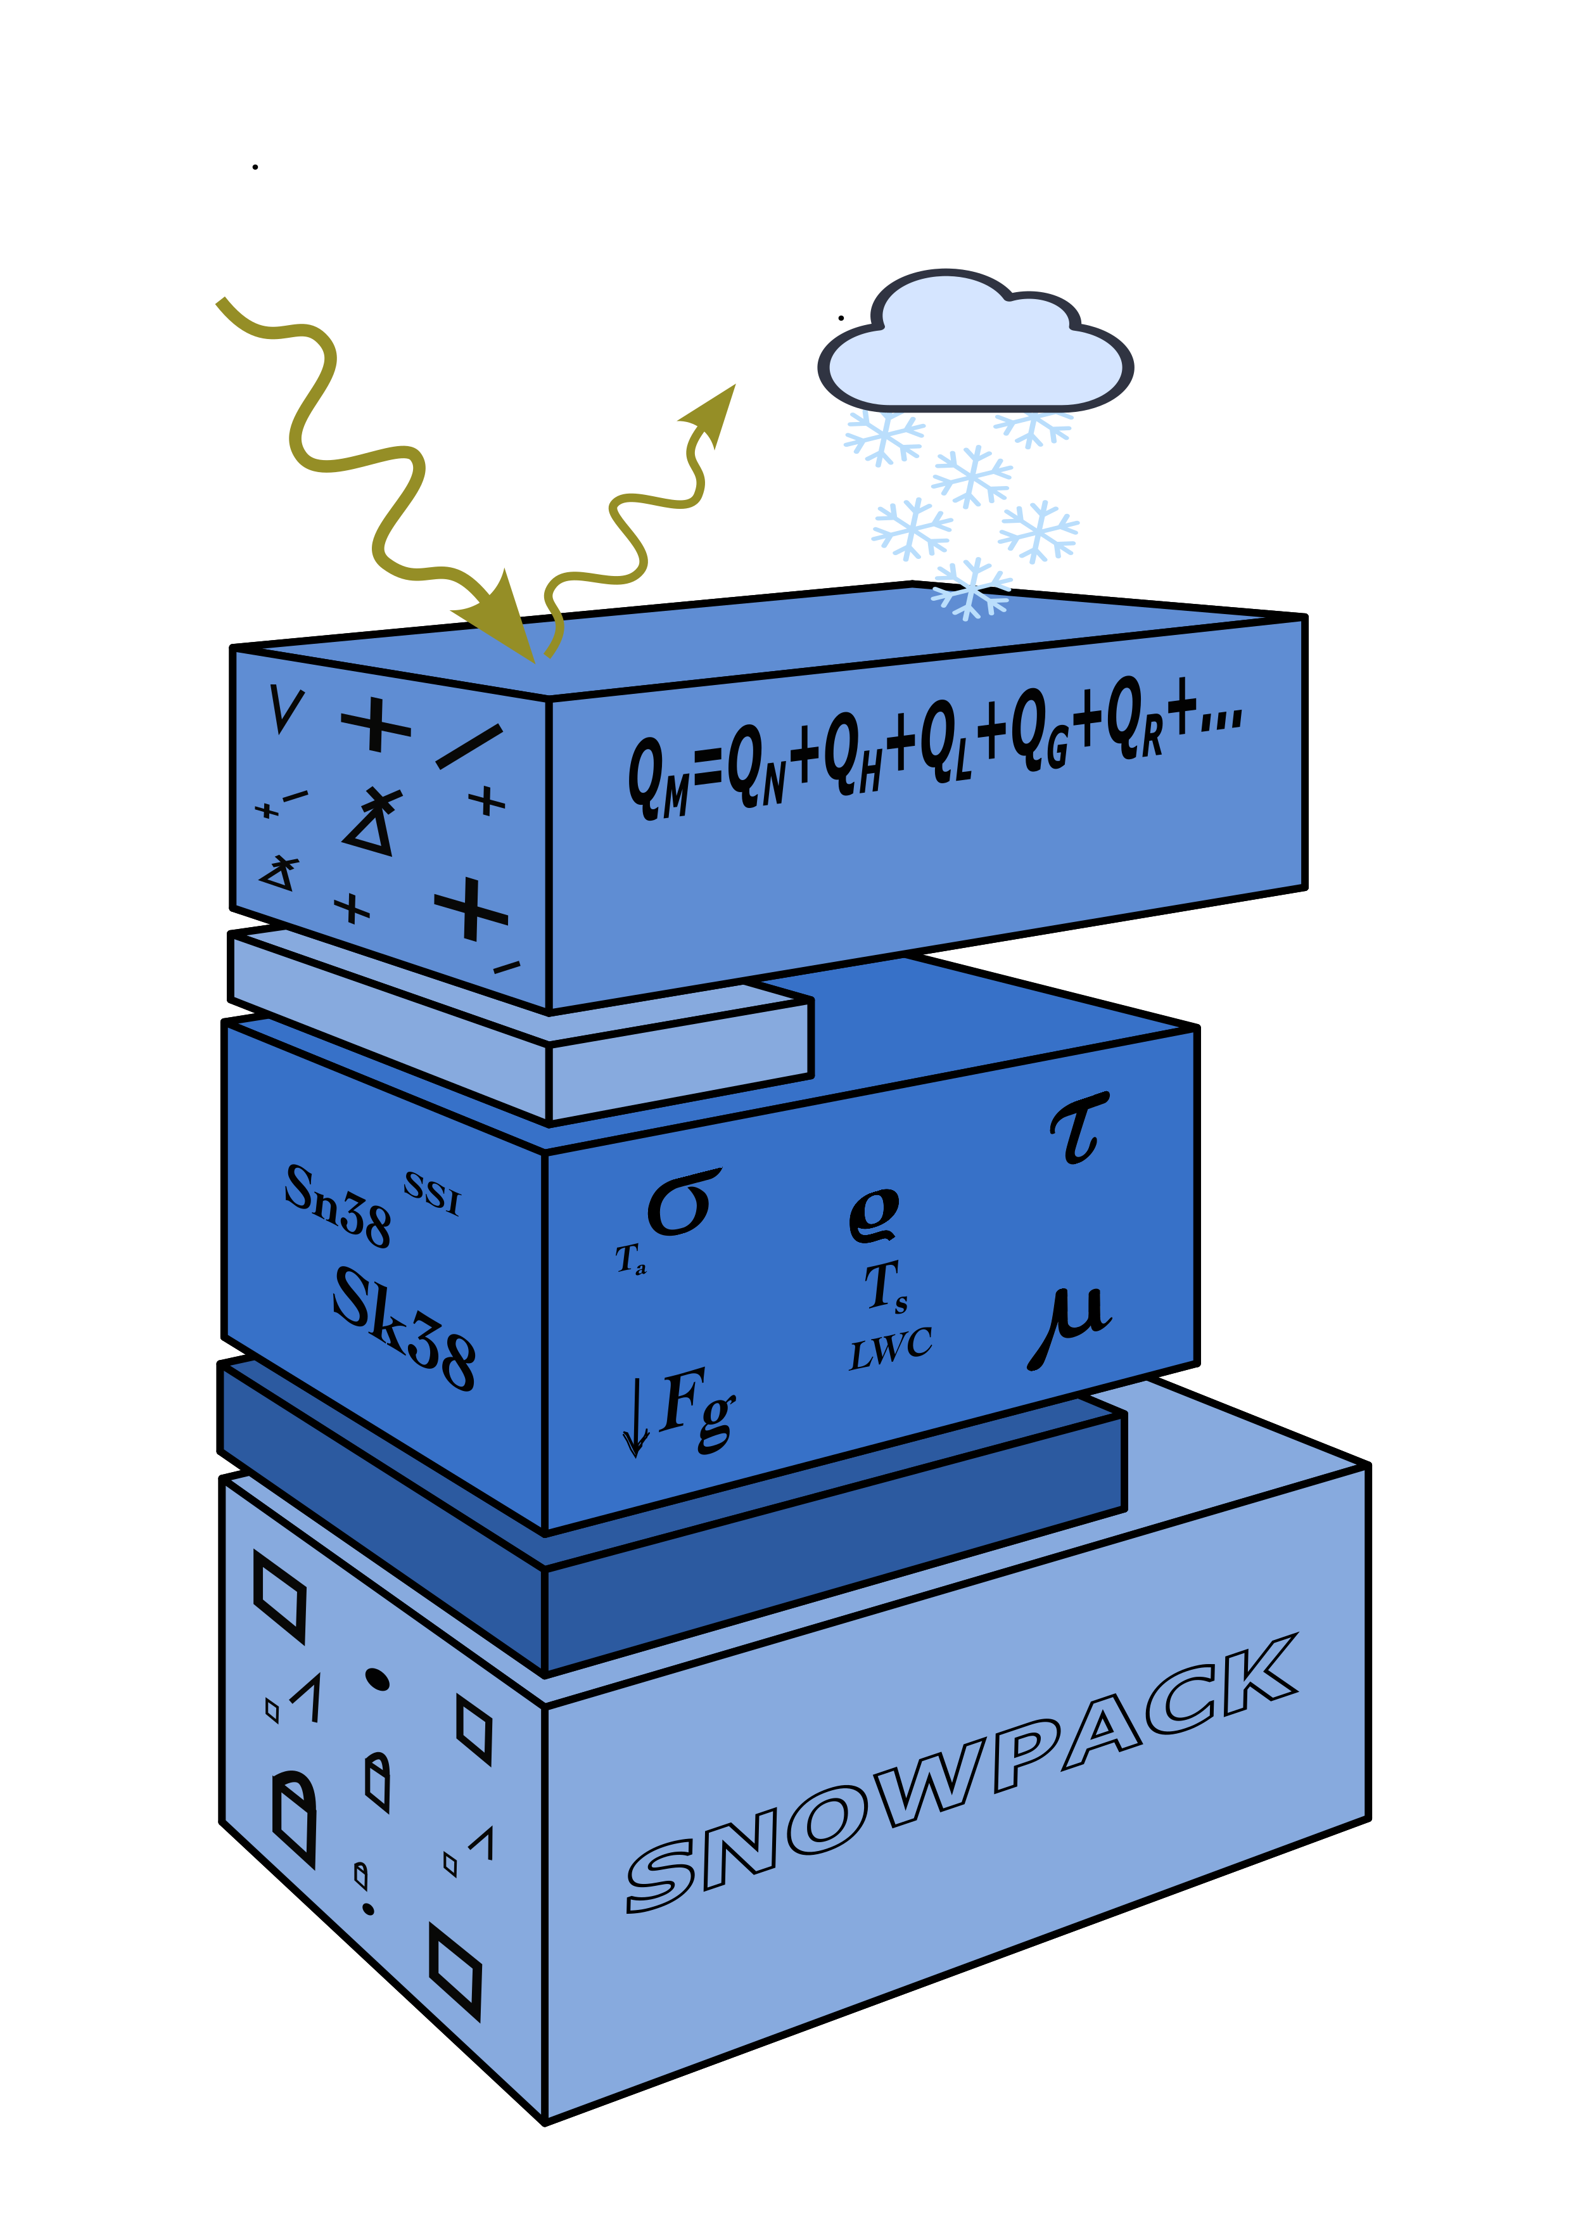
Notes:
SNOWPACK models are running since the last 20 years and are more and more used in the work of avalanche warning service

Slide 6
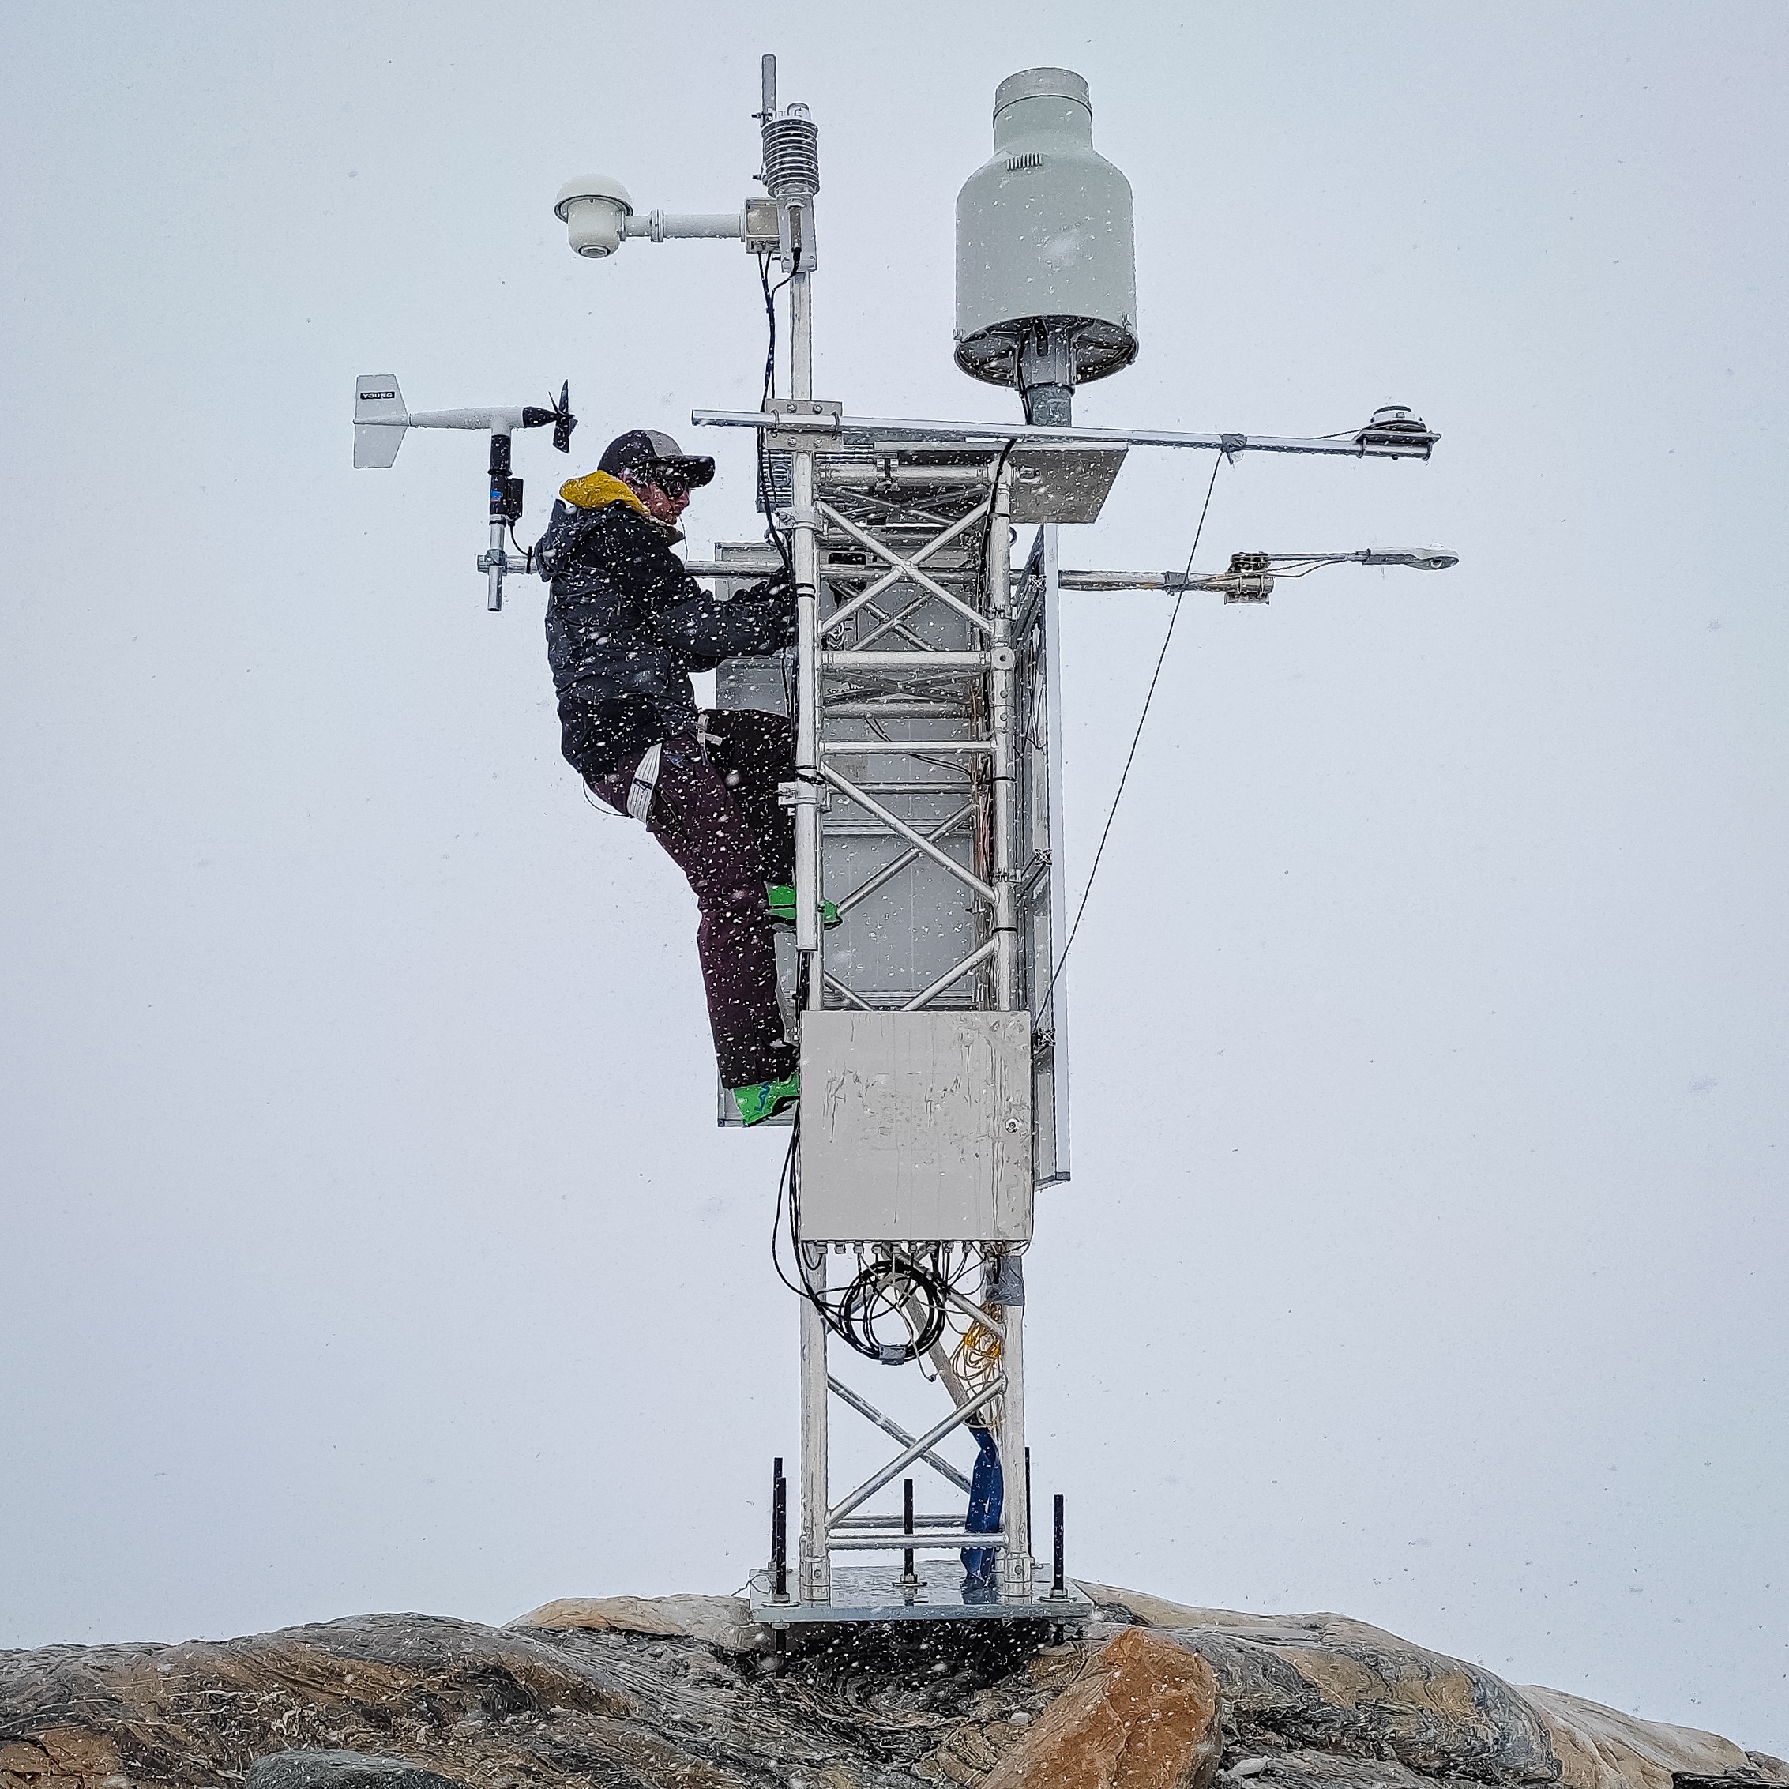
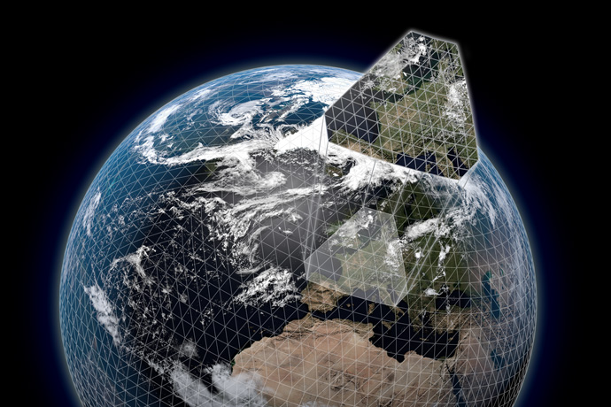
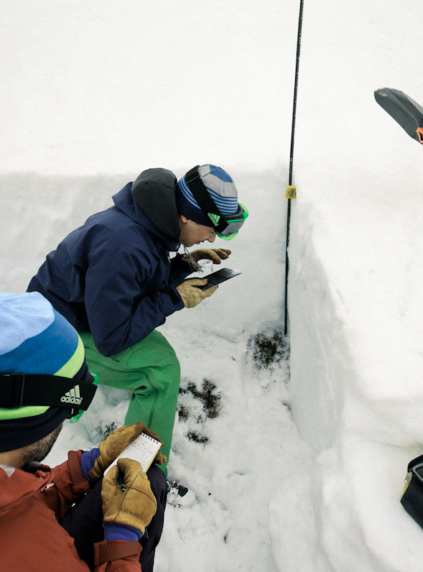
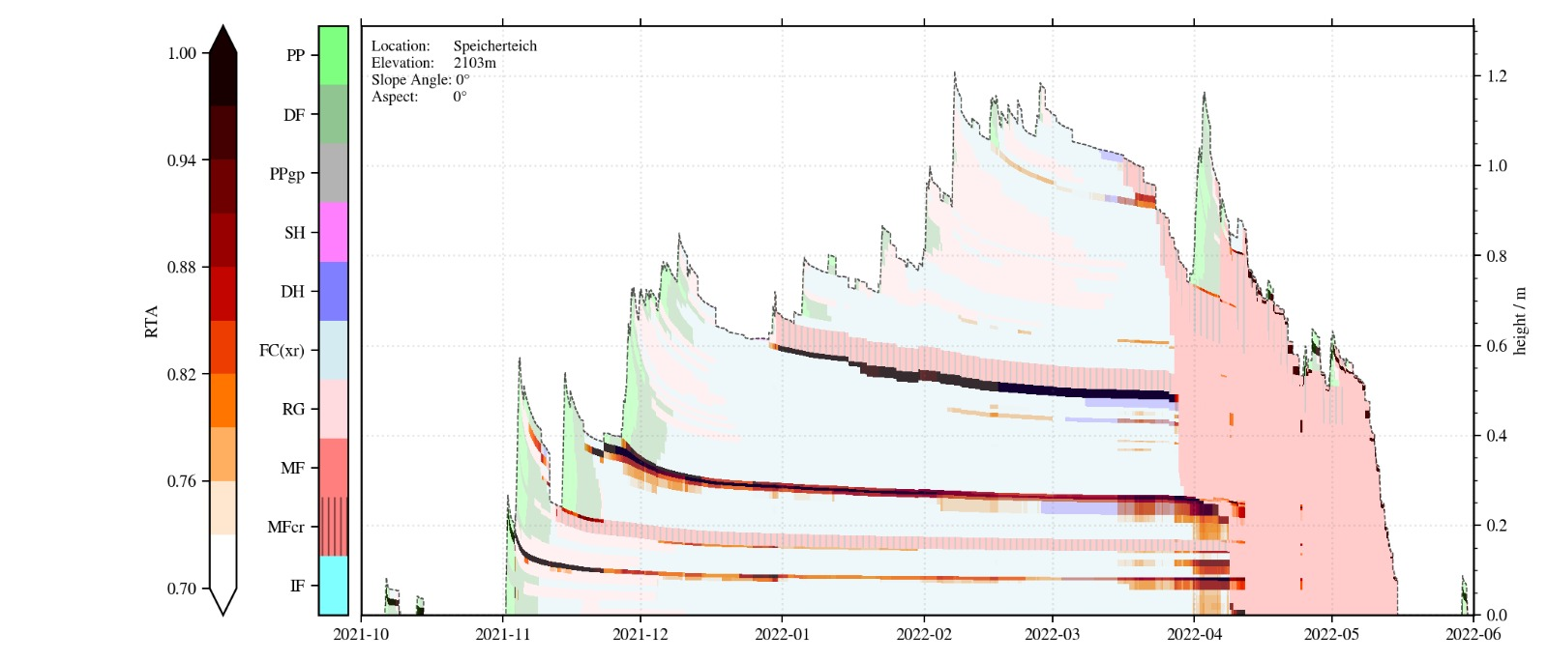

Slide 7
Notes:
With more models, more AWS, higher resolutions the forecasters are now confronted with an overwhelming amount of information with the challange that i either has not the needed time, or the required knowledge to interpret the snowpack simulations.
Therefore the is the need for a better acessebility and visualisation of the emens data threasure containg from the snowpack simulations.

Slide 8
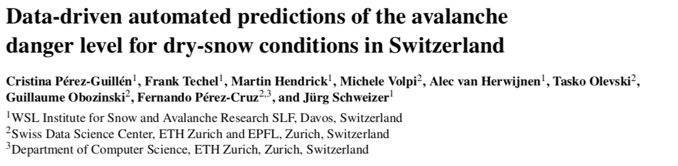
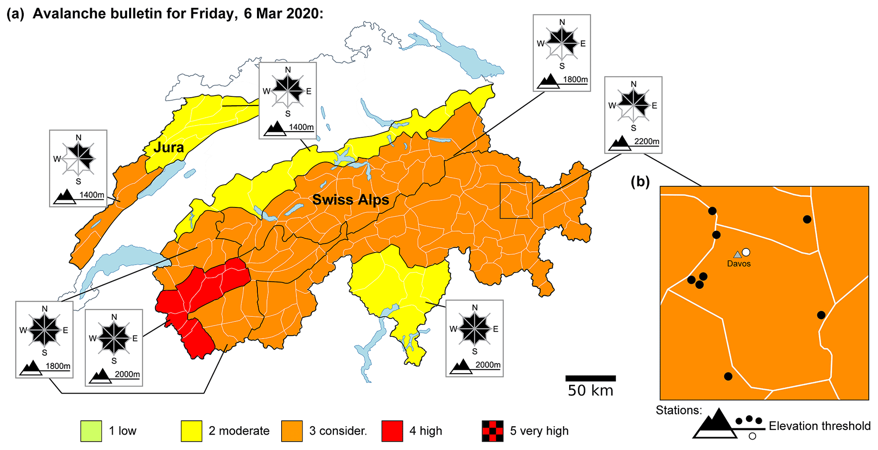
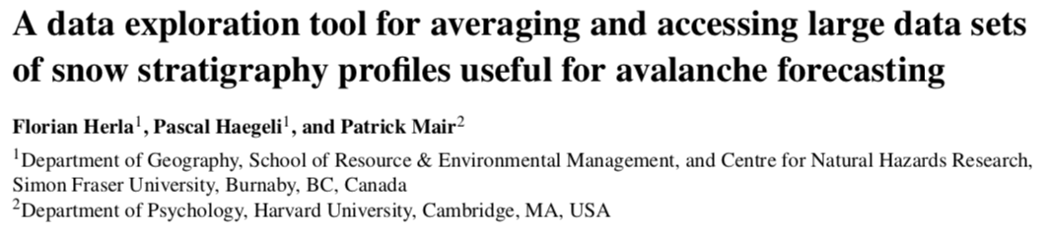
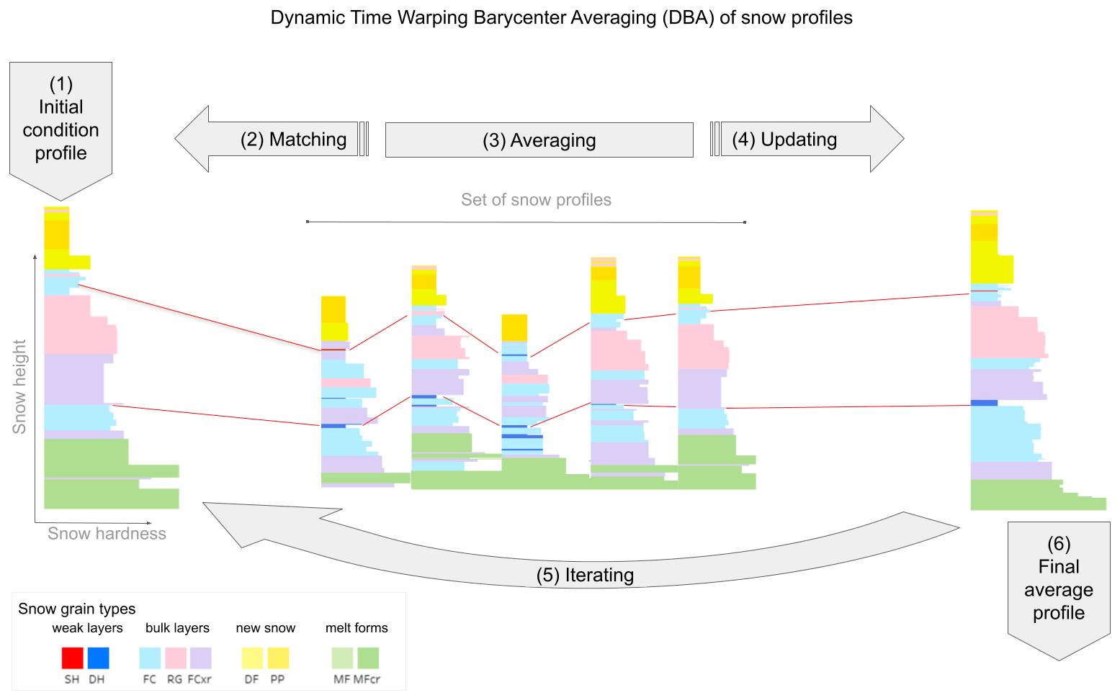
Notes:
In the resent past several approaches are rising as The work from Christina Perez and colleges gaining avalanche danger levels for regions with maschine learning algorthms.
Or Flo Herla and colleges, avaraging sonowpack simulations over regions to gain a ‘mean’ profile.

Slide 9
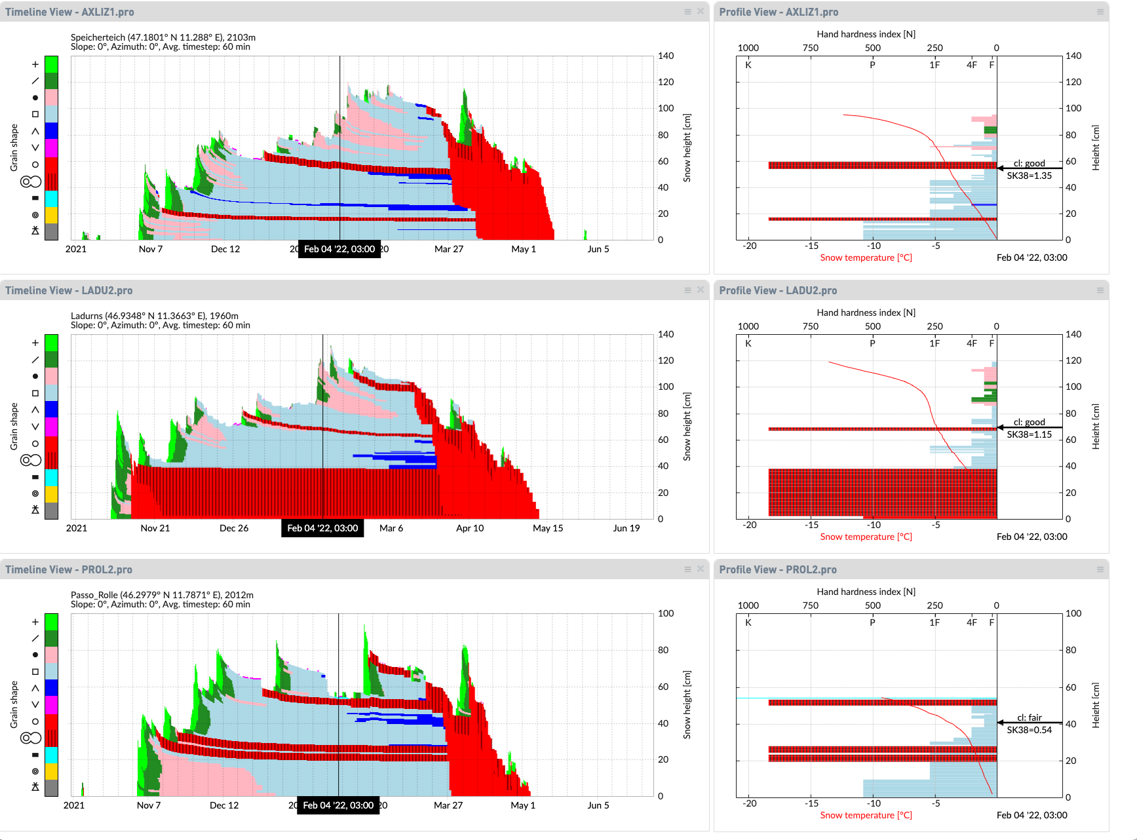
Stratigraphie | stratigrafia

Slide 10
Stratigraphie | stratigrafia

Slide 11
Grenzen des SK38 | Limiti del SK38
Wie bestimmt man diese?
Überprüfen mit Messungen
Erfahrung
Genau verstehen, was der Index macht
Come si determina questi?
Paragonare con osservazioni
Esperienza
Capire esattamente cosa fa l'indice

Slide 12
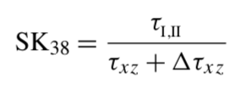
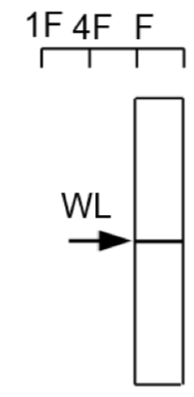

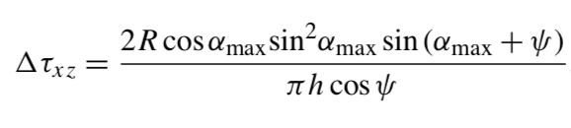
SK38 Stabilitätsindex | indice stabilità
Scherfestigkeit | Resistenza al taglio
Scherspannung | Sforzo di taglio
Neigung | Pendenza
Schneebrett | Lastrone
Last Skifahrer | Peso sciatore

Slide 13
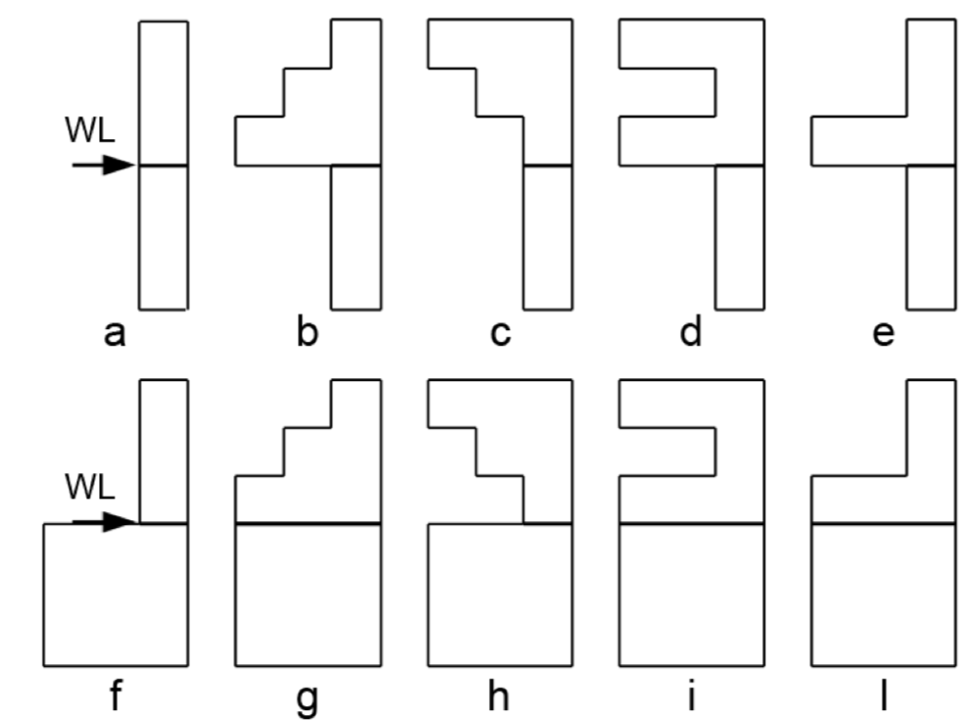
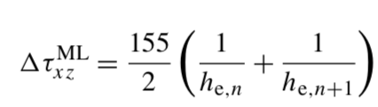
SK38 Stabilitätsindex | indice stabilità
Scherfestigkeit | Resistenza al taglio
Scherspannung | Sforzo di taglio
Neigung | Pendenza
Schneebrett | Lastrone
Last Skifahrer | Peso sciatore

Slide 14

SK38 Stabilitätsindex | indice stabilità
Scherfestigkeit | Resistenza al taglio
Scherspannung | Sforzo di taglio
Neigung | Pendenza
Schneebrett | Lastrone
Last Skifahrer | Peso sciatore

Slide 15
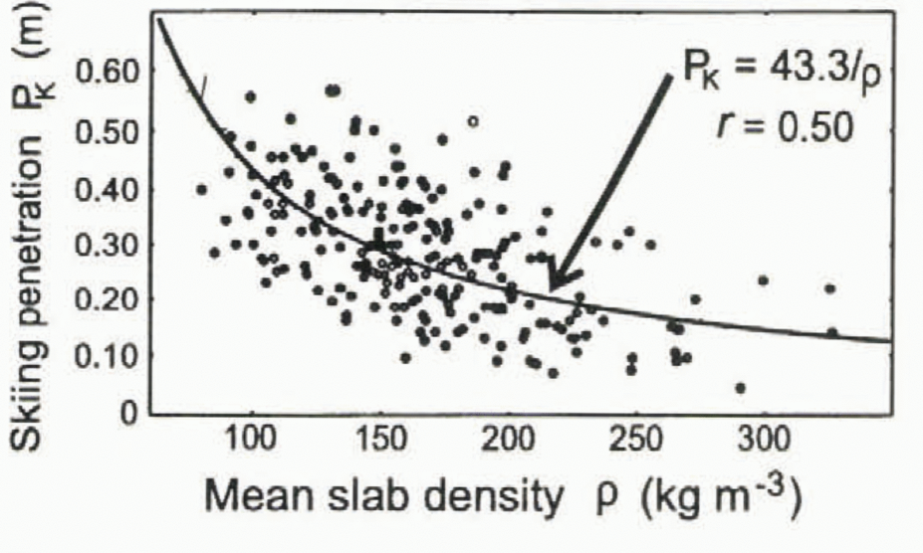
SK38 Stabilitätsindex | indice stabilità
Scherfestigkeit | Resistenza al taglio
Scherspannung | Sforzo di taglio
Neigung | Pendenza
Schneebrett | Lastrone
Last Skifahrer | Peso sciatore

Slide 16
SK38 Stabilitätsindex | indice stabilità
Scherfestigkeit | Resistenza al taglio
Scherspannung | Sforzo a taglio
Neigung | Pendenza
Schneebrett | Lastrone
Last Skifahrer | Peso sciatore

Slide 17
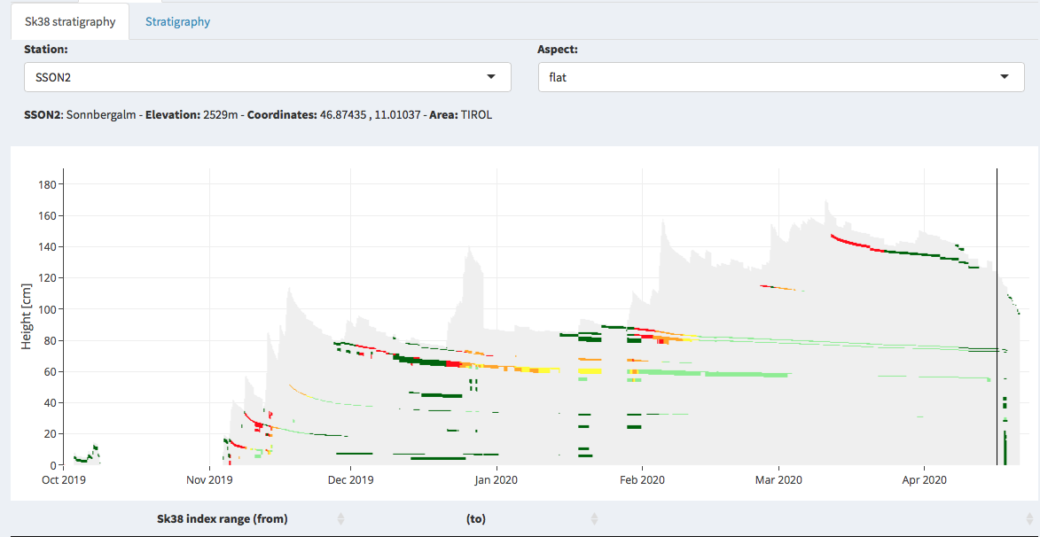
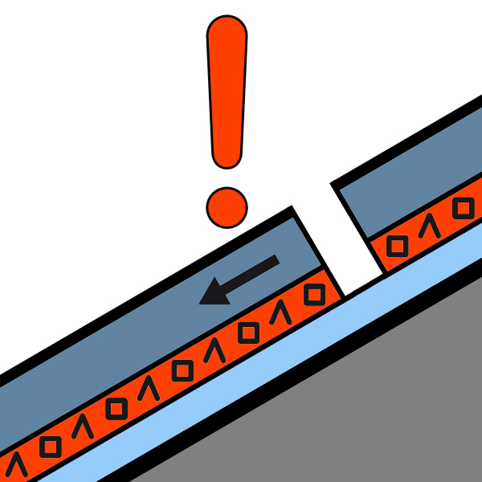
SK38

Slide 18
